Slide 1
현대자동차 국내사업본부 Data 분석 인턴 공모전
[과제1. ’대차’와 ‘추가구매’ 분리 로직 개발 및 구분 결과 EDA]
이병헌

Slide 2
섹션이란
섹션 정의 : 한 고객에 대하여 최초 구매나 추가 구매 이후 일련의 대차 과정을 하나로 묶은 단위
상황 1 : 기존 차량 보유종료시점과 차량 재구매 시점 간 간격 차이가 큰 경우 (추가구매)
구매
Section1
간격 차이가 큰 경우
추가구매
Section2
상황 2 : 기존 차량 보유종료시점과 차량 재구매 시점 간 간격 차이가 작은 경우 (대차)
구매
Section1
대차
Section1

Slide 3
섹션이란
섹션 정의 : 한 고객에 대하여 최초 구매나 추가 구매 이후 일련의 대차 과정을 하나로 묶은 단위
상황 3 : 기존 차량 보유종료시점 전에 재구매가 여러 번 일어난 경우 (대차)
구매
Section1
대차
Section2
대차
Section2
상황 4 : 2번 이후의 차량 재구매 시점과 기존 차량 보유종료시점 간 간격 차이가 작은 경우 (대차)
구매
Section1
대차
Section2
대차
Section2
대차
Section1

Slide 4
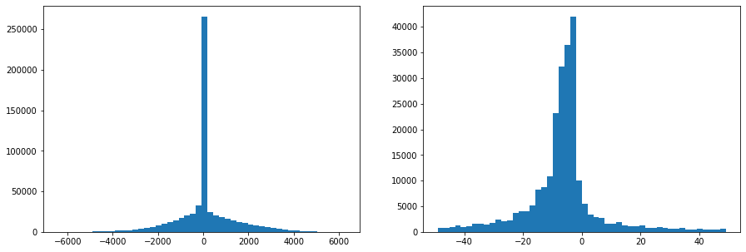
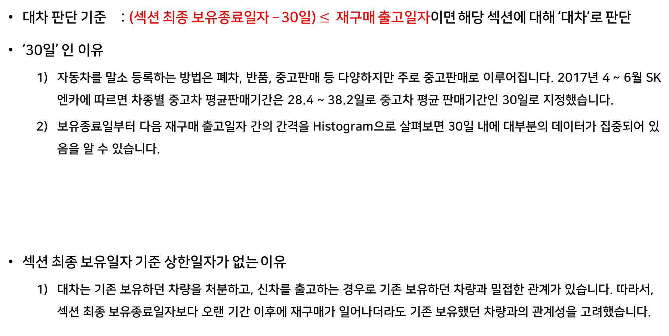
대차 판단 여부
대차 판단 기준 : (섹션 최종 보유종료일자 – 30일) $≤$ 재구매 출고일자이면 해당 섹션에 대해 ‘대차’로 판단
‘30일’ 인 이유
자동차를 말소 등록하는 방법은 폐차, 반품, 중고판매 등 다양하지만 주로 중고판매로 이루어집니다. 2017년 4 ~ 6월 SK엔카에 따르면 차종별 중고차 평균판매기간은 28.4 ~ 38.2일로 중고차 평균 판매기간인 30일로 지정했습니다.
보유종료일부터 다음 재구매 출고일자 간의 간격을 Histogram으로 살펴보면 30일 내에 대부분의 데이터가 집중되어 있음을 알 수 있습니다.
섹션 최종 보유일자 기준 상한일자가 없는 이유
대차는 기존 보유하던 차량을 처분하고, 신차를 출고하는 경우로 기존 보유하던 차량과 밀접한 관계가 있습니다. 따라서, 섹션 최종 보유종료일자보다 오랜 기간 이후에 재구매가 일어나더라도 기존 보유했던 차량과의 관계성을 고려했습니다.

Slide 5
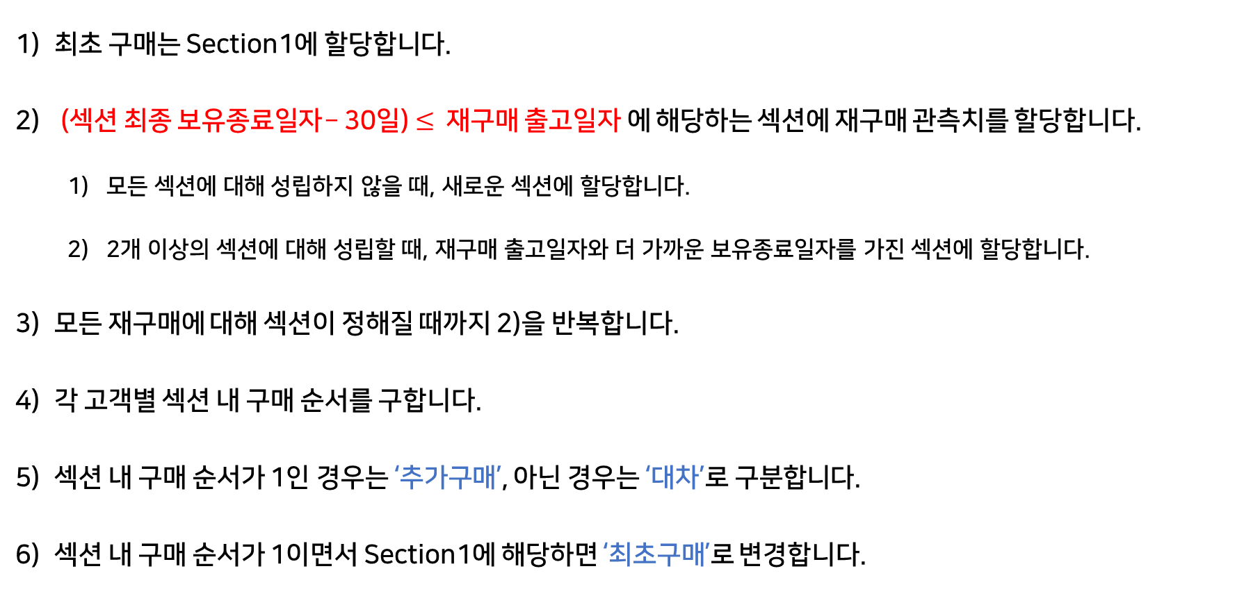
재구매 분리 알고리즘
최초 구매는 Section1에 할당합니다.
(섹션 최종 보유종료일자 – 30일) $≤$ 재구매 출고일자 에 해당하는 섹션에 재구매 관측치를 할당합니다.
모든 섹션에 대해 성립하지 않을 때, 새로운 섹션에 할당합니다.
2개 이상의 섹션에 대해 성립할 때, 재구매 출고일자와 더 가까운 보유종료일자를 가진 섹션에 할당합니다.
모든 재구매에 대해 섹션이 정해질 때까지 2)을 반복합니다.
각 고객별 섹션 내 구매 순서를 구합니다.
섹션 내 구매 순서가 1인 경우는 ‘추가구매’, 아닌 경우는 ‘대차’로 구분합니다.
섹션 내 구매 순서가 1이면서 Section1에 해당하면 ‘최초구매’로 변경합니다.

Slide 6
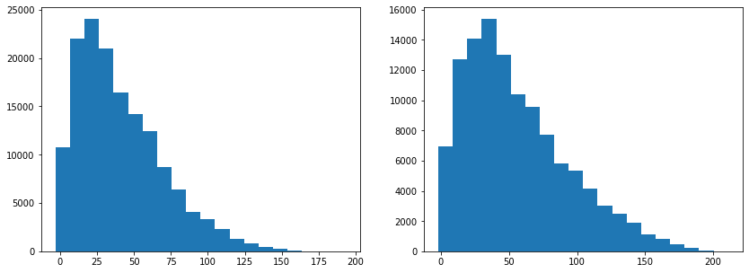
EDA
차량보유기간 : 보유종료일자 – 출고일자
좌측이 ‘대차’, 우측이 ‘추가구매’로서 ‘추가구매’일 때 차량보유기간이 훨씬 긴 것을 알 수 있다.

